Slide 1
Hello Java World
Chapter 1
『이재환의 자바 프로그래밍 입문』의 강의교안입니다.
교재 구입은 골든래빗 출판사로 문의주시기 바랍니다.

Slide 2
01-1.
프로그래밍 언어

Slide 3
기계어
▶ 컴퓨터 하드웨어에 신호를 보내기
전류를 약하게 보내는 것을 0, 강하게 보내는 것을 1로 표현
0과 1로 표현하는 프로그래밍 언어 → 기계어
0과 1을 표현하는 한 자리를 비트^{bit}라고 함.
전기 신호를 한 번에 하나만 보내면 두 가지 동작밖에 구분을 못함
▶ 바이트
신호 여덟 개를 묶어서 동작을 구분하게 만듬 → 2의 8승 즉, 256개의 동작을 구분할 수 있게 됨
비트를 8개를 묶어 1바이트^{byte}라고 함.
컴퓨터에서 정보를 처리하는 기본 단위

Slide 4
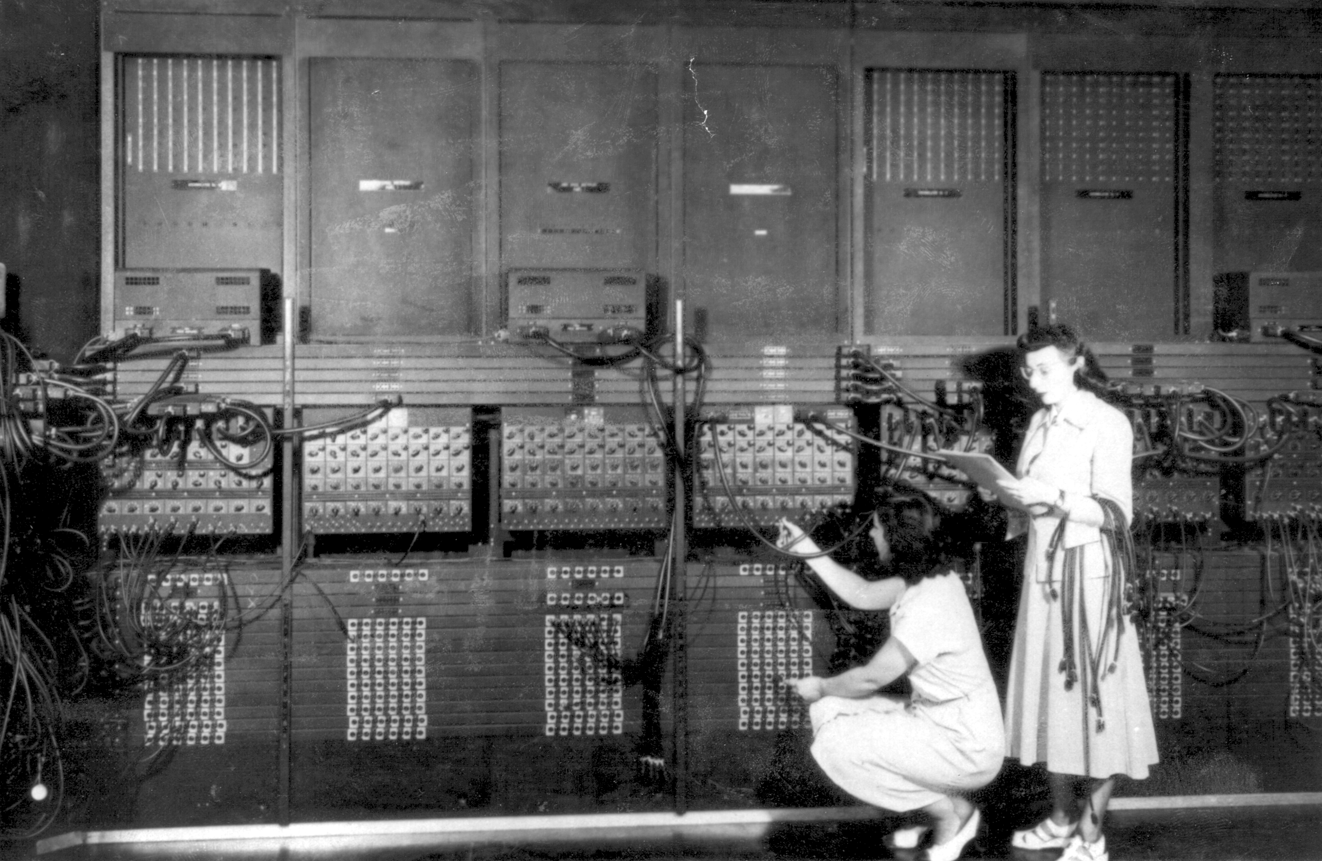
초기 기계어 프로그래밍 : 애니악
출처 : www.columbia.edu

Slide 5
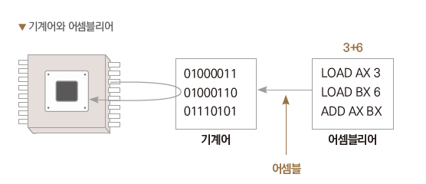
기계어와 어셈블리어
▶ 어셈블리어
0과 1로 된 기계어는 알아보고 작성하고 유지보수하기가 어려움
기계어에 일대일 대응하는 단어를 이용한 프로그래밍 방식

Slide 6
01-2.
자바 프로그램과
실행의 원리에 대한 이해

Slide 7
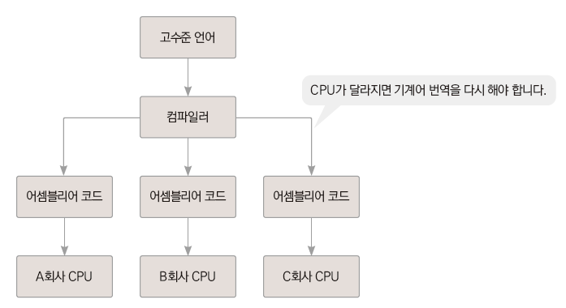
일반적인 프로그램과 자바 프로그램의 차이

Slide 8
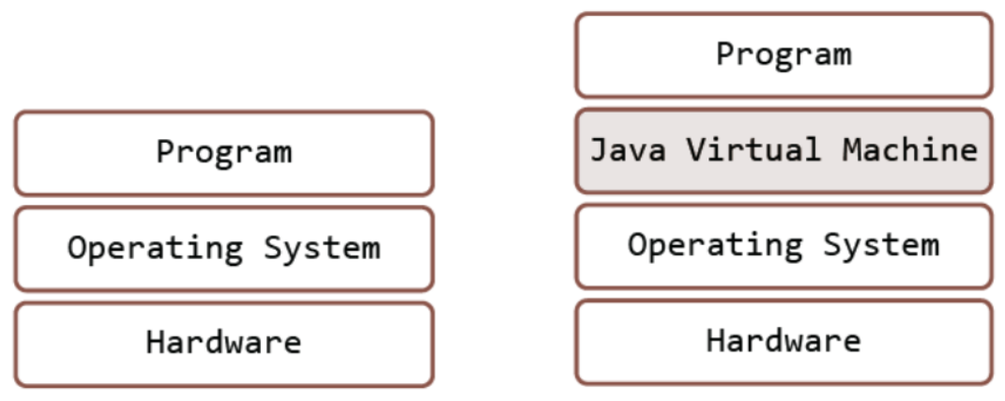
일반적인 프로그램과 자바 프로그램의 차이

Slide 9
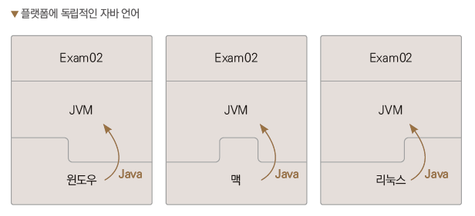
운영체제에 따른 자바 가상머신의 차이

Slide 10
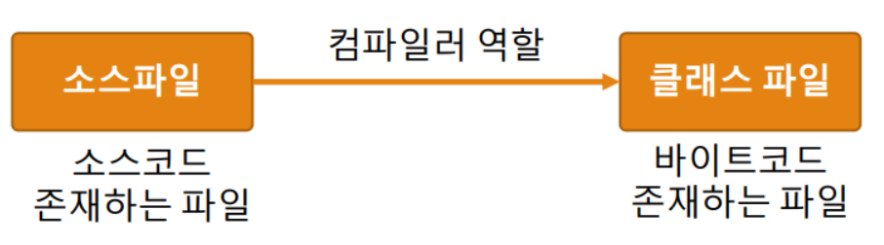
자바 컴파일러와 자바 바이트코드
▶ 자바 컴파일러 (javac.exe)
▶ 자바 런처 (java.exe)
자바 프로그램과 자바 가상머신을 처음 구동하는 소프트웨어
클래스 파일을 대상으로 구동을 시작한다.

